Slide 2
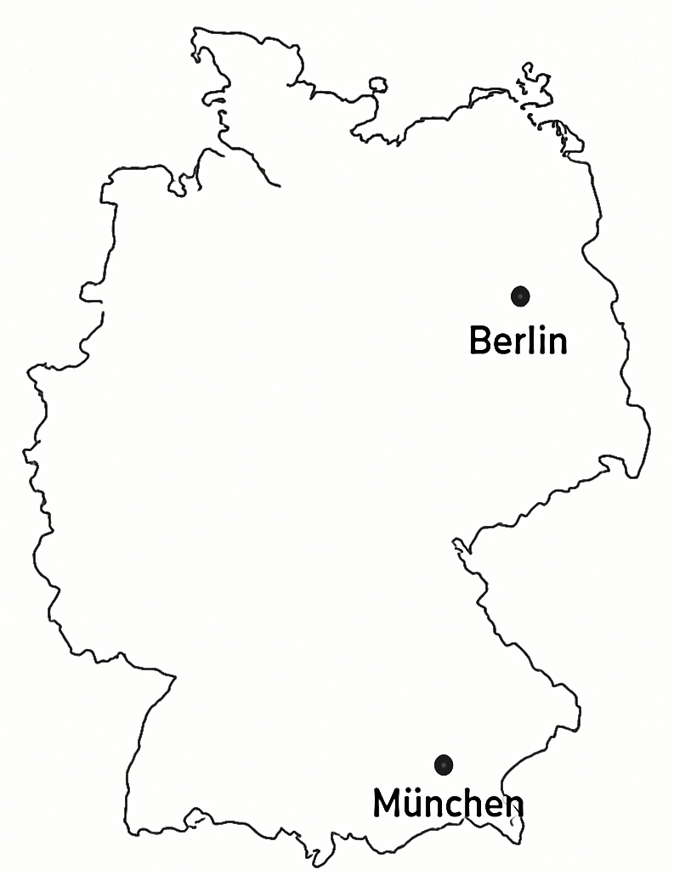



IFU Gruppe Standorte
IfU GmbH
Privates Institut für Umweltanalysen
Umsatz: 5 Mio. €
IfU Diagnostic Systems GmbH
A. W. Naht GmbH
Umsatz: 4-5 Mio. €
Hamburg
Dresden
Lichtenau
ITS Innovations & Technologie Service
Umsatz : 1 Mio. €

Slide 3
Leistungen
Entwicklung individueller Sensorik & Messtechnik
Elektronik-, Software- und App-Entwicklung
3D-Druck & Prototypenbau
Drohnenbasierte Mess- und Inspektionssysteme
Geophysikalische Untersuchungen & Umweltmonitoring
Forschung & Entwicklung von der Idee bis zur Anwendung

Slide 4
Partnerschaften
Mitglied in Gremien
Unsere Partner
Geokompetenzzentrum e.V.
GREENPEG Expert‘s Network
Beirat Kurt-Schwabe-Institut Meinsberg e.V.
Honorarkonsulat der Republik Südafrika
Konsular Korps Deutschland Corps Consulaire e.V. (CCD)
Mitherausgeber Thin Solid Films
Mitherausgeber der „OBRÓBKA PLASTYCZNA METALI“
Fraunhofer Institute (ENAS, IKTS)
Hochschule Dresden
Laserinstitut der Hochschule Mittweida
Otto-von-Guericke-Universität Magdeburg
TU Bergakademie Freiberg
TU Chemnitz
Universität Leipzig
University Oslo, Norway
Universität Windsor, Kanada
Universität Astana, Kasachstan

Slide 5
Patente / Gebrauchsmuster
„Akusto-optischer Filter“ Patentnummer: 197 13 254
„Vorrichtung zur Bestimmung des Gesundheitszustandes eines Tiereuters“ Patentnummer: 199 53 700
„Verfahren und Gerät zur ambulanten Diagnose von lokalen Ursachen des Schnarchens sowie von Schlafapnoen“ Patentnummer: 102 49 361
„Anordnung zur UV-Bestrahlung von Flüssigkeiten mit elektrodenloser Strahlungsquelle“ Patentnummer: 10 2005 043 932 A1
„Einrichtung zur Behandlung von mit Quecksilberionen kontaminierten Erden“ Patentnummer: 10 2007 038 750 A1
„Verfahren und Anordnung zur thermoabrasiven Bearbeitung von Oberflächen“ Patentnummer: 196 23 387
„Verfahren und Anordnung zur thermoabrasiven Bearbeitung von Oberflächen“ Patentnummer: 196 23 387
„Verfahren zur Regelung des Reaktivgasflusses in reaktiven plasmagestützten Vakuumbeschichtungsprozessen“ Patentnummer: 103 41 513 A1
"Vorrichtung zur Qualitätssicherung von mittels Laserstrahlbearbeitung hergestellten Produkten" Patentnummer: 10 2012 221 218.3/ DE102012221218A1
"Anordnung zur online-Charakterisierung von Punktschweißnähten in Schweißrobotern" Gebrauchsmusternummer: 20 2011 001 607.2
"Anordnung zur synchronen Datenerfassung beim Laserschmelzprozess" Gebrauchsmusternummer: 20 2013 003 253
"Optische Prozesskontrolle von Laserschmelzprozessen mittels Kameras" Gebrauchsmusternummer: 20 2014 009 351

Slide 6
Forschungsprojekte aktuell
Projekt-träger | Akronym | Projekttitel | Laufzeit
BMBF | TreeMon | Entwicklung eines autonomen Schallemissions-Sensorknotens für das Zustandsmonitoring von stehenden Bäumen | 01.09.23 | 31.08.26
SAB | InnoTeams: DynAMics | Dynamisches Modul zur Charakterisierung des Laserschmelzprozesses mittels Messung der emittierten Strahlung der Erstarrungszone | 01.05.23 | 30.04.26
BMBF | DigiKompost | Entwicklung und Erprobung eines dezentralen IoT-Sensorsystems zur KI-gestützten Steuerung von Kompostmieten zur Reduzierung der prozessbasierten Methan-Treibhausemissionen | 01.08.23 | 31.01.26
EU | GREENER | Single Photon source and detector based on novel materials for the detection of endocrine disruptors | 01.01.23 | 30.6.26
SAB | AluOxid | Inline-Bestimmung der Oxidschicht von Aluminiumoberflächen für automatisierte Fügeprozesse | 01.07.23 | 31.12.25
BMWi | Pedometer | Sensor zur Online-Bestimmung von Klauenkrankheiten bei Kühen | 01.05.23 | 30.09.25

Slide 7

Netzwerk WUNDER
Umgang mit schwierigen Mitarbeitern
Erkenntnisse und Strategien aus einem Führungsseminar.

Slide 8



Umgang mit schwierigen Mitarbeitern
Schwierige Mitarbeiter sind selbstgemacht
Mitarbeiter sind niemals schuld an Schwierigkeiten
Sie sind oft das Ergebnis von schlechter Führung.
Du bist die Führungskraft, also ist es dein Job.
Kernaussagen des Seminars

Slide 9
Praxisbeispiel: Busfahrer
BEISPIEL
Ausgangssituation
Zwei Busfahrer:
  MA 1: neuer Bus, unzureichende Pflege (schlampige Reinigung)
  MA 2: alter Bus, sehr gepflegt (gewissenhafte Reinigung)
Ziel der Geschäftsführung:
  MA 1 soll den alten Bus übernehmen
Zentrale Hürde:
  Angst vor Kündigung durch MA 1

Slide 10
Vor dem Gespräch
Informationen sammeln – auch Privates: Was treibt den MA an? (Motive)
Gespräch planen!
Teilziele klar definieren
Strategie entwickeln, wie die Ziele erreicht werden können
Plan erstellen inklusive Abweichungsvarianten
Nie unvorbereitet ins Gespräch – sonst vertagen!

Slide 11
Die 3 Hauptmotive jedes Mitarbeiters
Anerkennung
Sicherheit
Macht

Slide 12
Im Gespräch
Wer fragt, führt und lenkt das Gespräch.
Fragen stellen!
Durch gezielte Fragen das Gespräch dominieren und in die gewünschte Richtung steuern.
Bei Unsicherheit: Gespräch unterbrechen und später fortsetzen
Pause nutzen, besser vorbereiten und neue Strategie entwickeln
Problemsituation darstellen

Slide 13
Wirtschaftliche Transparenz
BEISPIEL
Gemeinsame Herleitung der Kosten:
Monatskosten AG: ca. 4.000 € → Gesamtkosten (13 Monate): ca. 52.000 €
abzüglich:
6 Monate Krankheit → ca. 24.000 €
1,5 Monate Urlaub → ca. 6.000 €
10 Tage Kind krank → ca. 2.000 €
Effektiv produktiver Gegenwert: ca. 20.000 €
Alternative benennen: Ersatz durch zuverlässigeren Mitarbeiter

Slide 14
Gesprächsziel: „Ja, zu meinen Bedingungen“
Erwartungen
Konsequenzen
klare Erwartungen formulieren
Bedingungen deutlich herausstellen
Konsequenzen ohne Verwässerung durchsetzen

Slide 15



Führungs-Extrakt
Fazit: Gute Führung
beginnt bei dir.
Fragen oder Austausch?
awi@ifu.de
www.ifu-lichtenau.de
Antje Wilhelms

